Slide 1

DT – Imagens/gráficos
Design Thinking – Módulo Trabalho Final – MicroWave Bed

Slide 2
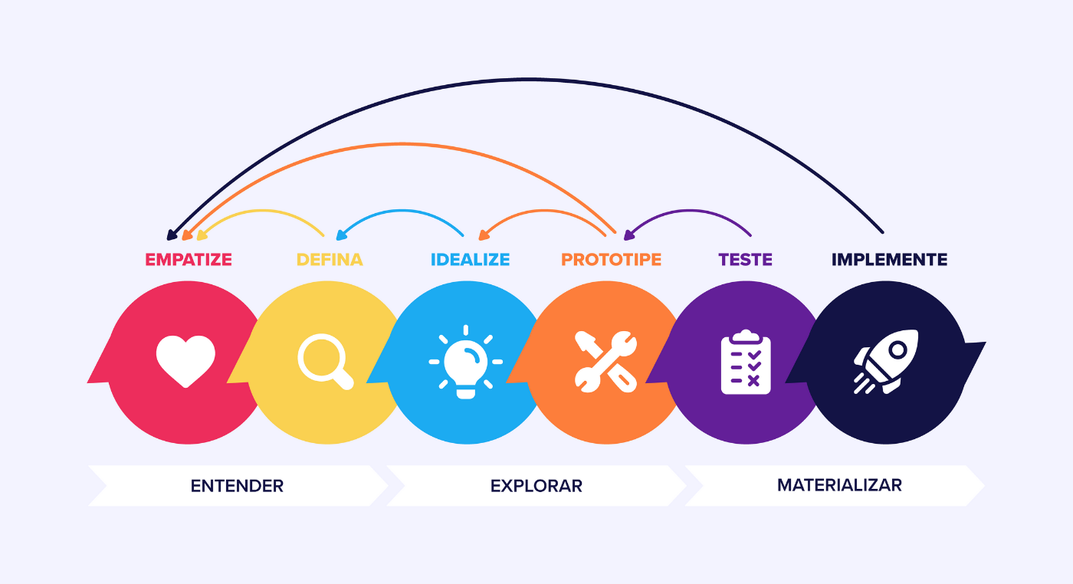

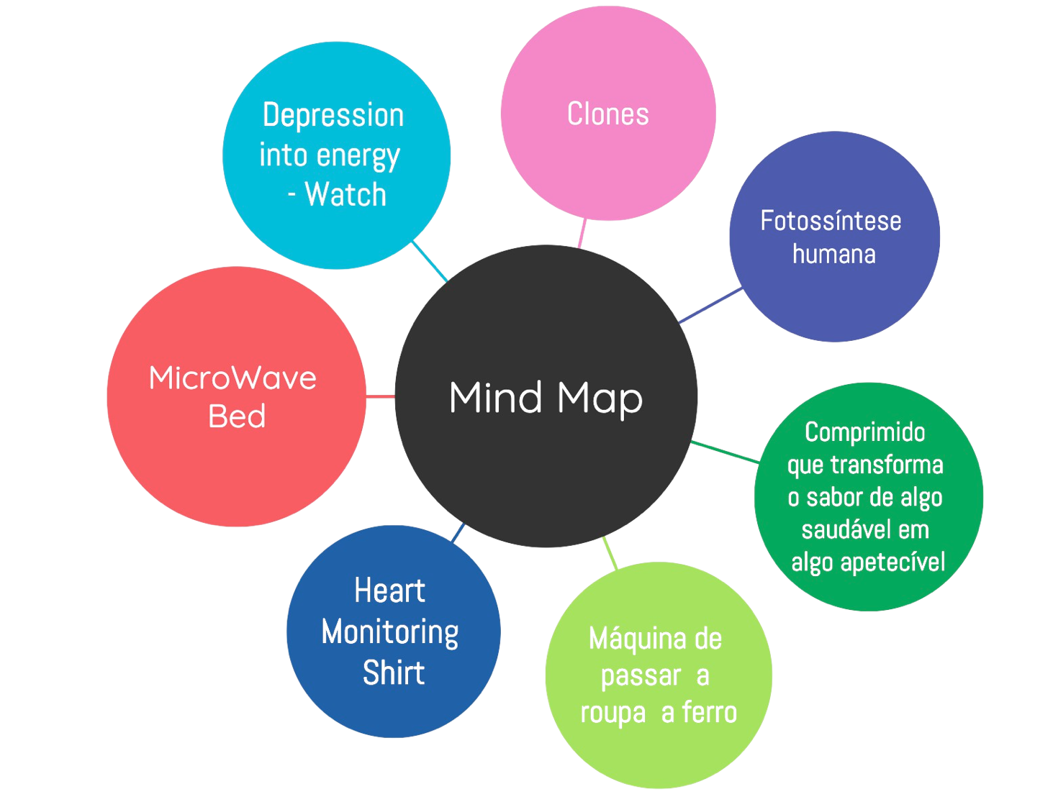

Fig.1.1 – Design Thinking
Fig.1.3 – 17 OBS
Fig.1.4 –
Inovação,
Mind Set,
brainstorming
Fig.1.2 – Mind Map

Slide 3

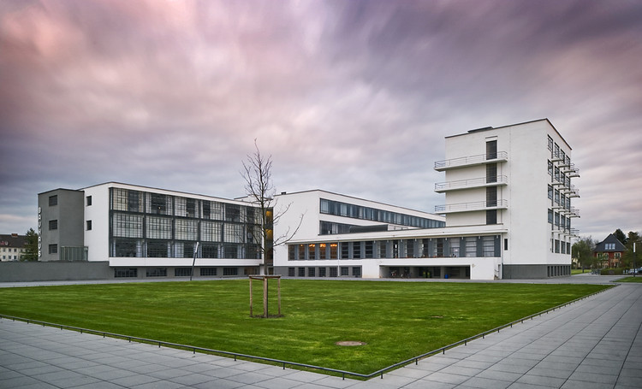
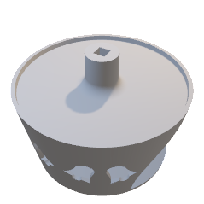
Bauhaus School of Design
Fig. 1.5 – Bauhaus Exhibition
Fig. 1.6 – Edificio Bauhaus - Alemanha
Design! (Pressione com o rato na figura e mova o mesmo)

Slide 4
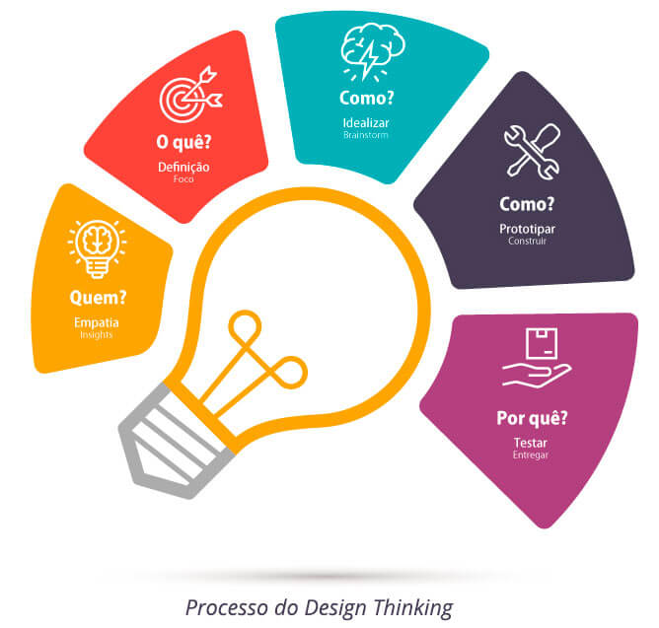

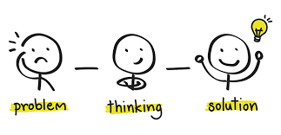
+
Imagens que
nos ajudaram a construir este trabalho
nos ajudaram a desenvolver/construir/aperfeiçoar novos raciocínios de forma a chegar às soluções dos problemas
decifrar o conceito de DESIGN THINKING
Fig. 1.6 – Processo do Design Thinking
Fig. 1.7 – Empatia
Fig. 1.8 – Base de um pensamento criativo/ Base do Design Thinking

Slide 5
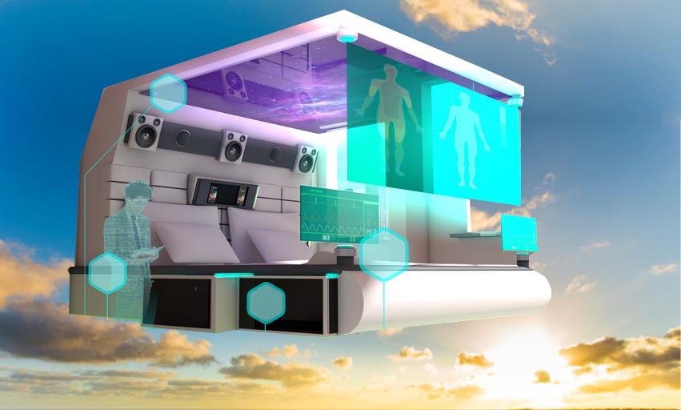
MicroWave BEd
A cama do futuro!
MicroWave Bed, a solução dos seus problemas e sono, claro!

